Slide 1
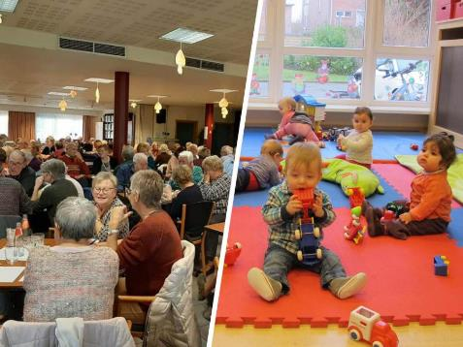
Lokaal dienstencentrum en Kinderdagverblijf
Wilgenhofsite
Woensdag 31 maart 2021 om 20u

Slide 2
Procedure
Lastvoorwaarden en gunningswijze studieopdracht:
GR en RMW 26 september 2019
Goedkeuring gunning: CBS 8 juni 2020
Ontwerper: M4-architecten

Slide 3
Lastvoorwaarden
Dienstencentrum
Kinderdagverblijf 36 kinderen
Parking 100 wagens
Behoud van groene zones
Waterbeheersing

Slide 4
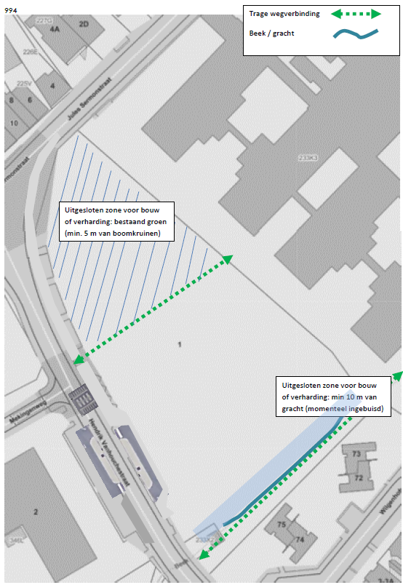

Slide 5
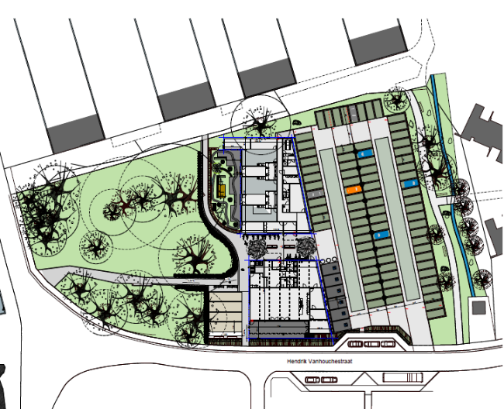

Slide 6
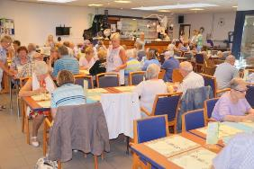
Lokaal dienstencentrum
4de LDC in de gemeente
829 m² grondoppervlakte, verdeeld over 2 verdiepingen.
4 petanquebanen
Activiteiten en workshops
Diensten: kapper, pedicure, wassen, …

Slide 7
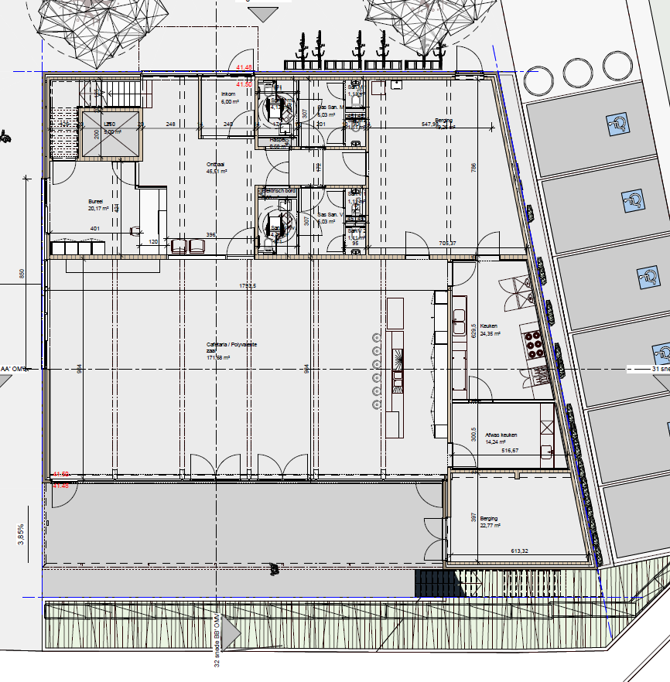
Dienstencentrum
Gelijkvloers:
Onthaal, cafetaria (169 m²), keukens, bureel, bergruimten, sanitair.

Slide 8
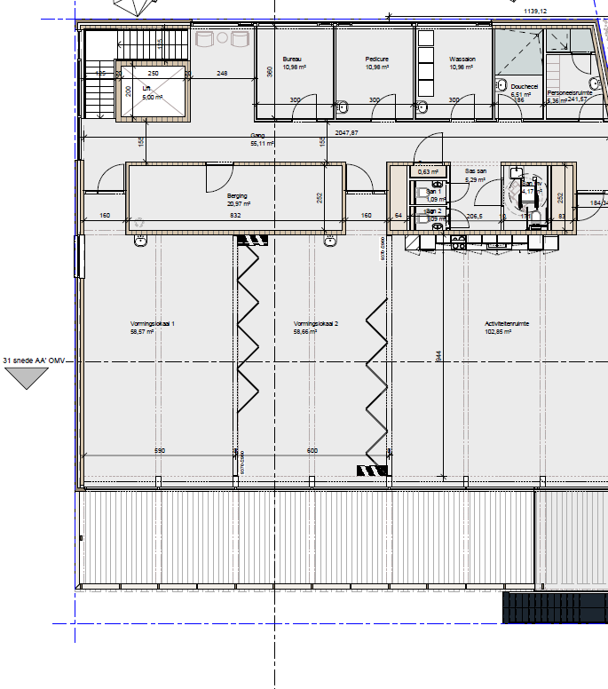
Dienstencentrum
Verdieping:
2 Vormingslokalen, activiteitenruimte,
pedicure, wassalon, douche, …

Slide 9
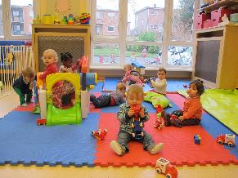
Kinderdagverblijf
4de kinderdagverblijf, uitgebaat door het lokale bestuur.
540 m2 grondoppervlakte, met een buitenspeelruimte van140 m².
36 plaatsen (3 leefgroepen)
Aanvraag subsidie voor 17 plaatsen groepsopvang inkomenstarief (uitbreidingsronde meerjarenprogrammatie 2021-2024)

Slide 10
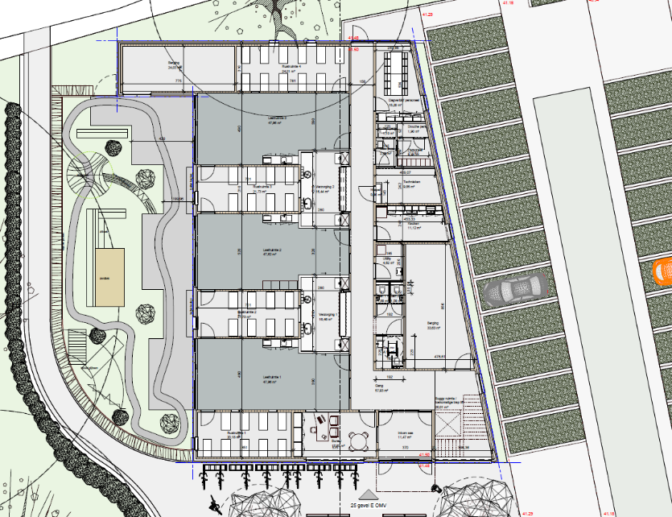
Kinderdagverblijf
grondplan
3 leefruimtes, 4 rustruimtes, 2 verzorgingsruimtes

Slide 11
Raming
Dienstencentrum | € 1.734.148,39
Kinderdagverblijf | € 963.630,26
Omgevingswerken | € 495.000,00
Totaal excl. BTW | € 3.192.778,65
Totaal incl. BTW | € 3.863.262,17

Slide 12
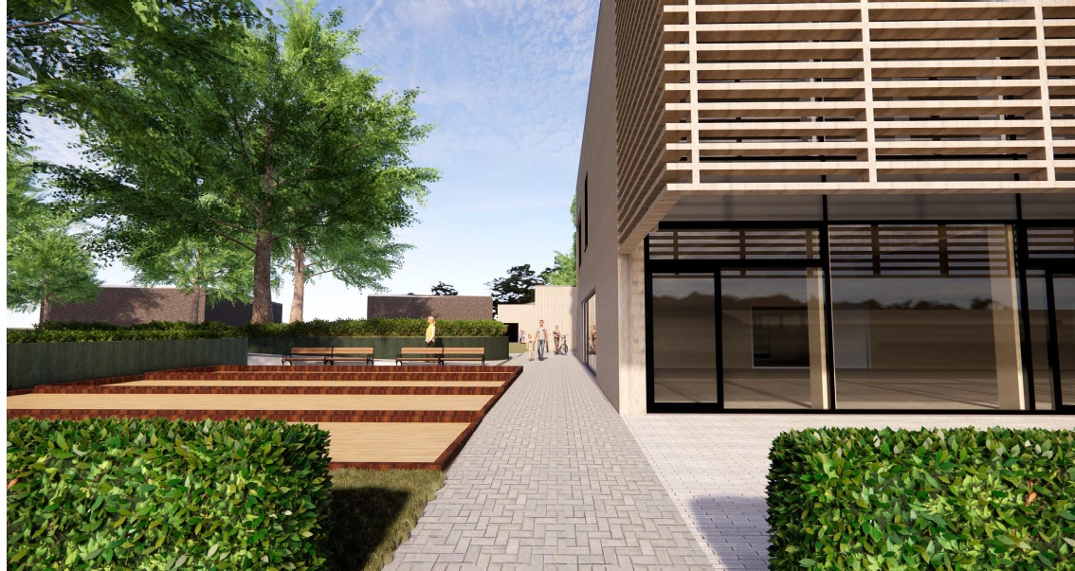

Slide 13
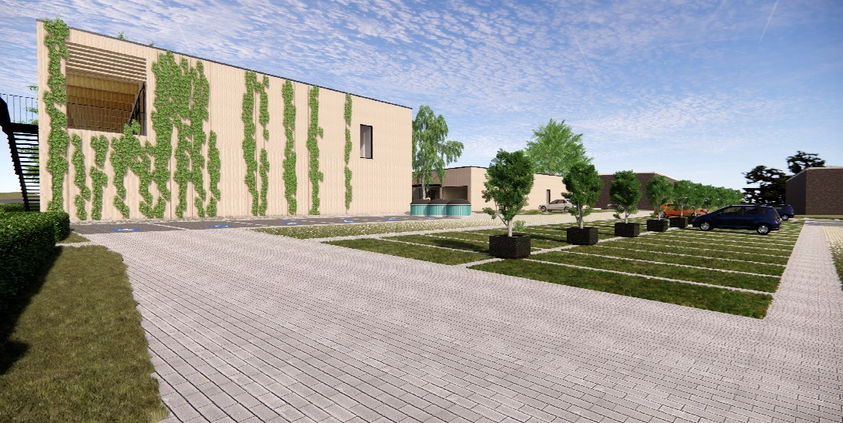

Slide 14
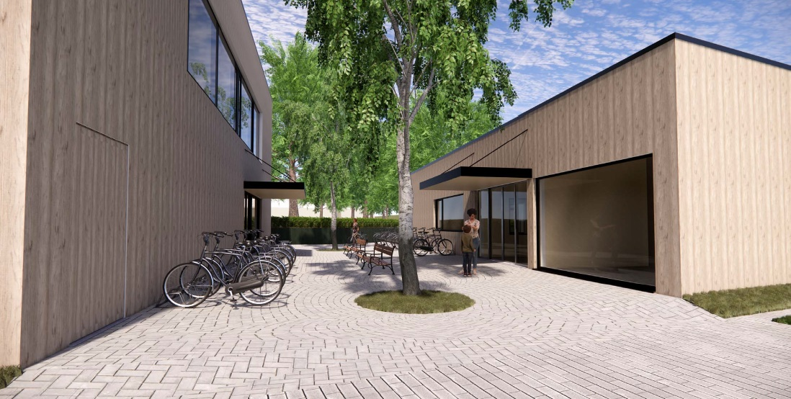

Slide 15
Verdere planning
Aanvraag omgevingsvergunning: april 2021
Aanbesteding: GR september 2021
Gunning: februari 2022
Start der werken: augustus 2022

